Slide 1
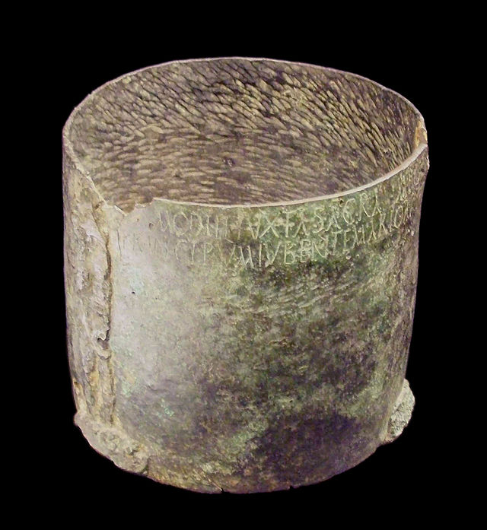
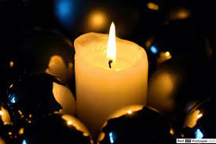
Efeziërs 2:8-10: “Want door genade zijt gij behouden, door het geloof, en dat niet uit uzelf: het is een gave van God; niet uit werken, opdat niemand roeme. Want zijn maaksel zijn wij, in Christus Jezus geschapen om goede werken te doen, die God tevoren bereid heeft, opdat wij daarin zouden wandelen.”

Slide 2
Matteüs 5:13-16
Licht en zout in de wereld
Zout
Houdt verderf tegen

Slide 3
“De discipelen horen ‘een moreel ontsmettingsmiddel te zijn in een wereld waar de morele normen gering zijn, voortdurend veranderen of helemaal niet bestaan.’
Aan de effectiviteit van zout is echter een voorwaarde verbonden: het moet zijn kracht bewaren. Nu is het strikt gesproken zo dat zout nooit zijn kracht verliest. Ik heb me laten vertellen dat natriumchloride een zeer stabiele chemische verbinding is, die bijna elke aanval kan weerstaan.” John Stott, De boodschap van de Bergrede
“Dr. David Turk heeft me erop gewezen dat wat in die tijd ‘zout’ genoemd werd, in feite een wit poeder was (mogelijk afkomstig uit de omgeving van de Dode Zee) dat naast natriumchloride ook veel andere stoffen bevatte, omdat er in die tijd nog geen raffinaderijen waren. Van deze stof was natriumchloride waarschijnlijk het best oplosbare onderdeel, dat het makkelijkst wegspoelde. De rest van het witte poeder zag er dan nog steeds als zout uit en werd ongetwijfeld ook nog steeds zout genoemd, maar het smaakte niet meer naar zout en kon ook niet meer als zodanig gebruikt worden. Het was eigenlijk alleen nog maar stof.

Slide 4
Matteüs 5:13-16
Licht en zout in de wereld
Zout
Houdt verderf tegen
Geeft smaak

Slide 5
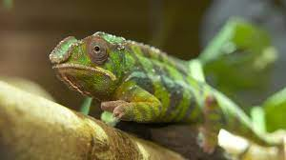
“Smakeloos zout geeft het beeld weer van christenen die een harmonieus geheel vormen met de maatschappij waarin zij leven, net zoals een kameleon dat doet, die zichzelf beschermt door van kleur te veranderen en zo op te gaan in de omgeving. Dit is de christen die zich als persoon of groepering aanpast, compromissen sluit en van wie het geloof verwatert.” Dick Keyes Christen boven het maaiveld

Slide 6
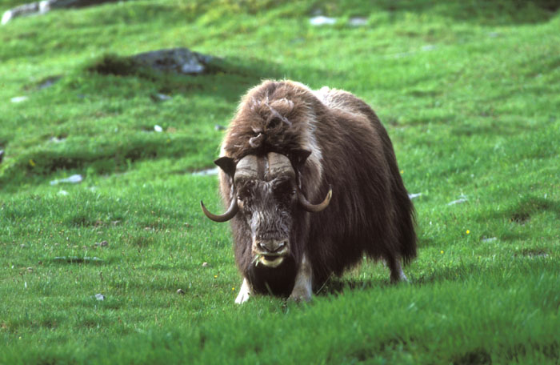
Licht en zout in de wereld
Licht
“Als een christen als ‘smakeloos zout’ een kameleon genoemd kan worden, dan is een christen als ‘verborgen licht’ een muskusos. Muskusossen zijn dieren die in het noordpoolgebied leven, en die bij gevaar in een cirkel om jonge of zieke dieren gaan staan, met hun horens naar buiten gericht.” Dick Keyes

Slide 7
Licht en zout in de wereld
2 Korintiërs 4:1-10
Licht
EN HIJ IS BIJ MACHTE ONEINDIG VEEL MEER TE DOEN DAN WE
BIDDEN OF BESEFFEN (Ef. 3:20)

Slide 8
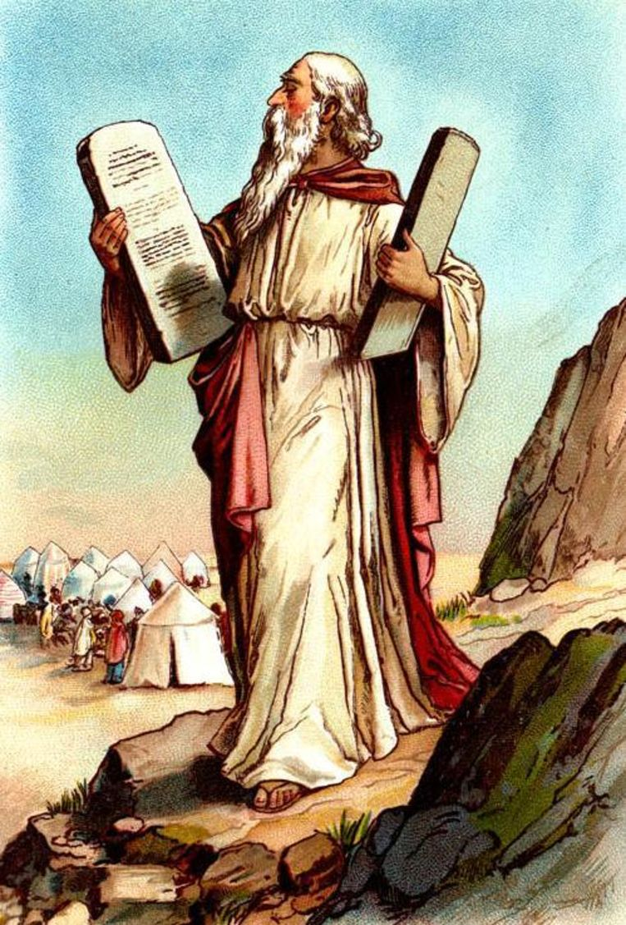
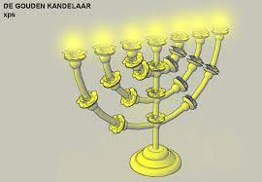
God verandert levens
Als er niets verandert in ons leven, zijn we de slechtste reclame voor God.
Exodus 27:20-21

Slide 9
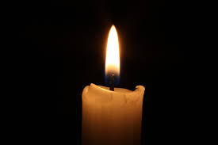
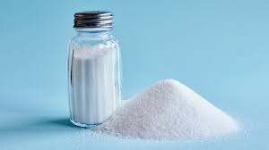
Licht en zout in de wereld
EEN KAARS GEEFT MAAR LICHT TERWIJL ZE OPBRANDT

